Slide 1


Slide 2

Chapitre 2
La mondialisation des marchés
Notes:
Dupliquez la diapositive pour ajouter une autre page de partie ou de chapitre

Slide 3

Objectifs d’apprentissage
CHAPITRE 2 La mondialisation des marchés
3
Définir la mondialisation.
Mesurer l’importance de la mondialisation et du commerce extérieur pour les économies du Québec et du Canada.
Analyser les avantages et les désavantages de la mondialisation.
Déterminer les principaux obstacles au commerce international.
Définir les accords qui ont le plus d’incidences sur les entreprises canadiennes, soit l’ALENA et l’OMC.
Comprendre les principaux effets de la mondialisation sur les entreprises.
Décrire le processus d’internationalisation d’une entreprise.
Décrire les principaux instruments du commerce international et les principales professions qui y sont liées.
Notes:
Dupliquez la diapositive pour ajouter d’autres figures

Slide 4
Mondialisation
Augmentation rapide et diversification :
des échanges internationaux de biens et de services,
des mouvements de capitaux,
de la diffusion des technologies, du savoir et des communications.
Internationalisation des marchés résultant des progrès des communications et des transports, de la libéralisation des échanges et de l’arrivée de nouveaux concurrents dans les pays en développement.
CHAPITRE 2 La mondialisation des marchés
4
Notes:
Dupliquez la diapositive pour ajouter d’autres figures

Slide 5
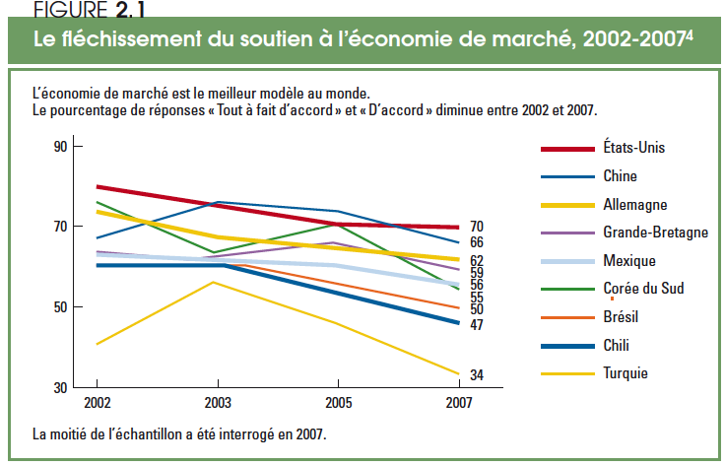
Le fléchissement du soutien à l’économie de marché
CHAPITRE 2 La mondialisation des marchés
5
Notes:
Dupliquez la diapositive pour ajouter d’autres figures

Slide 6
Importation et exportation
Exportation
Transport, vente à l’étranger des produits de l’activité nationale.
Importation
Entrée dans un pays de marchandises
provenant de l’étranger.
CHAPITRE 2 La mondialisation des marchés
6
Notes:
Dupliquez la diapositive pour ajouter d’autres figures

Slide 7
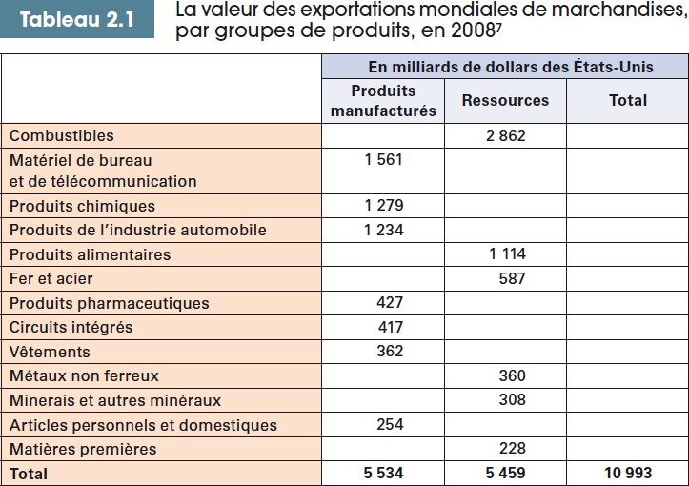
La valeur des exportations mondiales
CHAPITRE 2 La mondialisation des marchés
7
Notes:
Dupliquez la diapositive pour ajouter d’autres figures

Slide 8
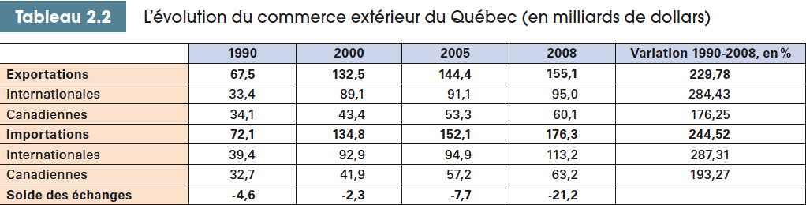
L’évolution du commerce extérieur du Québec
CHAPITRE 2 La mondialisation des marchés
8
Notes:
Dupliquez la diapositive pour ajouter d’autres figures

Slide 9
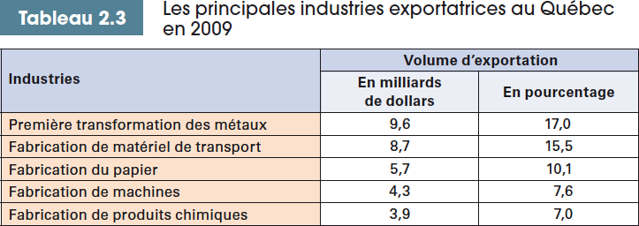
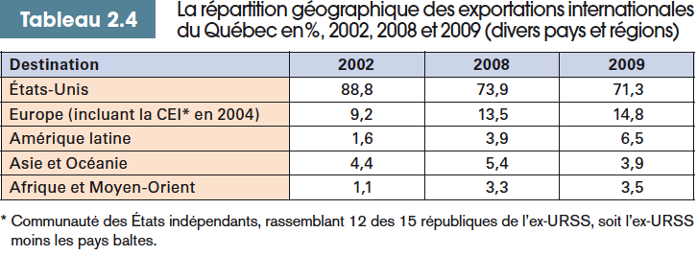
CHAPITRE 2 La mondialisation des marchés
9
Notes:
Dupliquez la diapositive pour ajouter d’autres figures

Slide 10
Les avantages de la mondialisation
Augmentation de la productivité et hausse du niveau de vie moyen.
L’accès aux produits étrangers étend le choix, à meilleur prix.
L’élargissement des marchés offre des possibilités de croissance des entreprises.
Circulation rapide des technologies.
Circulation plus libre des capitaux.
CHAPITRE 2 La mondialisation des marchés
10
Notes:
Dupliquez la diapositive pour ajouter d’autres figures

Slide 11
Les désavantages de la mondialisation
Perte d’autonomie
renoncement à certains instruments de
développement régional (quotas, tarifs)
des programmes sociaux risquent d’être abolis :
nos entreprises sont en compétition avec plus de compétiteurs;
elles ont des difficultés à assumer des charges sociales que leurs compétiteurs n’ont pas.
CHAPITRE 2 La mondialisation des marchés
11
Notes:
Dupliquez la diapositive pour ajouter d’autres figures

Slide 12
Les désavantages de la mondialisation
Déplacement des emplois locaux vers des pays moins riches
Ex. : déménagement de l’usine Electrolux
Exploitation de la main-d'œuvre dans les pays en voie de développement
CHAPITRE 2 La mondialisation des marchés
12
Notes:
Dupliquez la diapositive pour ajouter d’autres figures

Slide 13
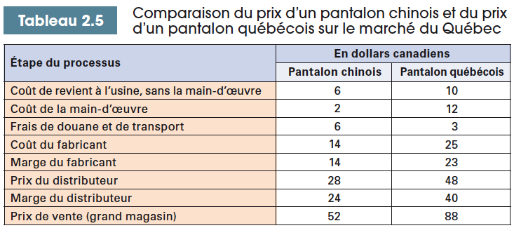
Les gagnants de la mondialisation
CHAPITRE 2 La mondialisation des marchés
13
Notes:
Dupliquez la diapositive pour ajouter d’autres figures

Slide 14
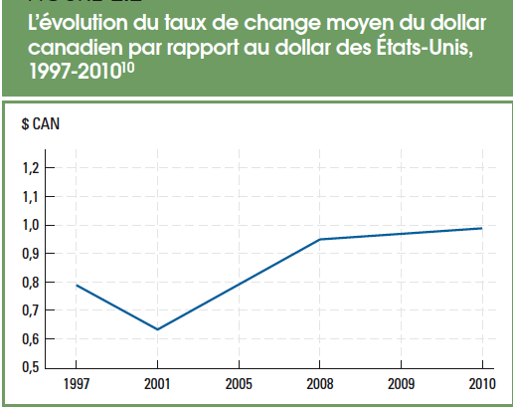
Les obstacles au commerce international
Les facteurs liés aux produits
Les facteurs économiques
Les facteurs culturels
Les facteurs politiques
Les droits de douane, les quotas et les subventions
Les mesures non tarifaires
Les facteurs monétaires
CHAPITRE 2 La mondialisation des marchés
14
Notes:
Dupliquez la diapositive pour ajouter d’autres figures

Slide 15
Les grands accords de commerce
Accord sur l’Organisation mondiale du commerce (OMC)
Accord de libre-échange nord-américain (ALENA)
Zone de libre-échange des Amériques (ZLEA)
Accord Canada-Union européenne (en négociation)
CHAPITRE 2 La mondialisation des marchés
15
Notes:
Dupliquez la diapositive pour ajouter d’autres figures

Slide 16
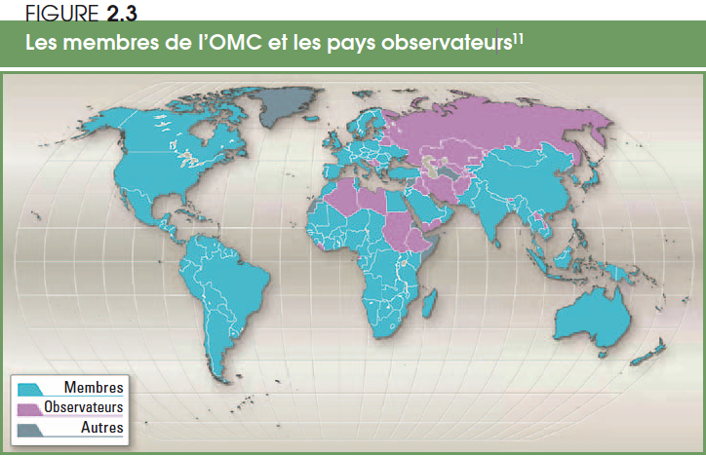
Accord sur l’Organisation mondiale du commerce (OMC)
CHAPITRE 2 La mondialisation des marchés
16
Notes:
Dupliquez la diapositive pour ajouter d’autres figures

Slide 17
Les négociations et les litiges en cours
Le soutien interne de certains produits agricoles et les offices de commercialisation
La politique culturelle canadienne et québécoise
Le litige Bombardier–Embraer
Le démantèlement progressif de l’Accord multifibre
CHAPITRE 2 La mondialisation des marchés
17
Notes:
Dupliquez la diapositive pour ajouter d’autres figures

Slide 18
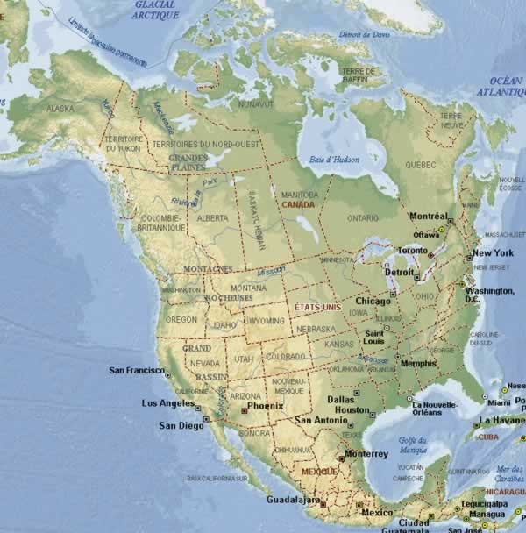
L’Accord de libre-échange nord-américain (ALENA)
CHAPITRE 2 La mondialisation des marchés
18
Un programme
d’élimination des tarifs douaniers
de réduction des barrières non tarifaires
Des dispositions explicites sur
l’investissement
les services
la propriété intellectuelle
l’admission temporaire des gens d’affaires
la protection de l’environnement
Notes:
Dupliquez la diapositive pour ajouter d’autres figures

Slide 19
Les effets de la mondialisation sur les entreprises
L’élargissement du marché
L’augmentation de la concurrence
L’accélération du changement
CHAPITRE 2 La mondialisation des marchés
19
Notes:
Dupliquez la diapositive pour ajouter d’autres figures

Slide 20
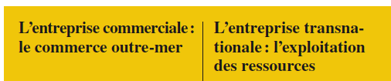

Petite histoire de la mondialisation des entreprises
CHAPITRE 2 La mondialisation des marchés
20
Notes:
Dupliquez la diapositive pour ajouter d’autres figures

Slide 21

Le processus d’internationalisation d’une entreprise
L’exploitation exclusive du marché national
L’engagement timide dans le marché mondial
L’engagement véritable dans le marché mondial
CHAPITRE 2 La mondialisation des marchés
21
Notes:
Dupliquez la diapositive pour ajouter d’autres figures

Slide 22
Les instruments du commerce international
Le paiement dans une autre monnaie
Le transport sur de longues distances
La langue et les coutumes des pays étrangers
CHAPITRE 2 La mondialisation des marchés
22
Notes:
Dupliquez la diapositive pour ajouter d’autres figures

Slide 23
Les intervenants du commerce international
Le courtier en douane
Le transitaire
L’interprète
L’assureur
L’avocat spécialisé
L’agent international
CHAPITRE 2 La mondialisation des marchés
23
Notes:
Dupliquez la diapositive pour ajouter d’autres figures

Slide 24
Paiements internationaux
Paiement d’avance
L’exportateur reçoit le paiement d’un nouveau client avant l’expédition des marchandises
Lettre de crédit
Titre, émis par la banque de l’importateur vers la banque de l’exportateur, qui garantit le paiement à ce dernier à certaines conditions, généralement la livraison de la marchandise
Opération à compte ouvert
L’importateur qui est un client régulier reçoit les marchandises avant de payer dans un délai convenu
Encaissement documentaire
L’exportateur demande à une banque étrangère d’encaisser le paiement de l’importateur en échange de documents convenus à l’avance, comme une preuve d’expédition
CHAPITRE 2 La mondialisation des marchés
24
Notes:
Dupliquez la diapositive pour ajouter d’autres figures

Slide 25
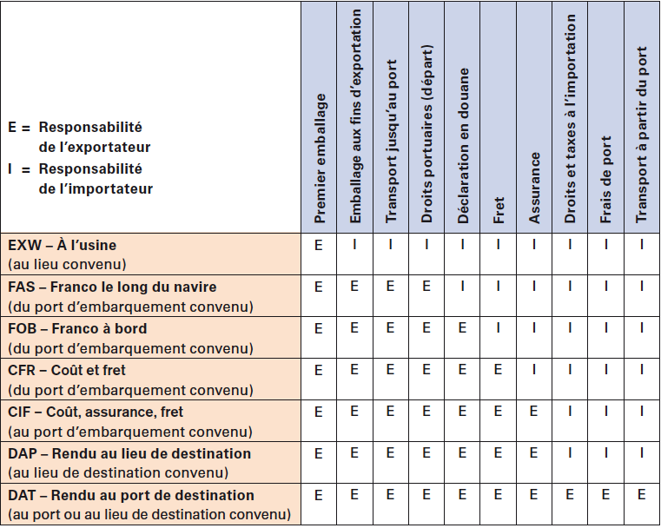
Les incoterms
CHAPITRE 2 La mondialisation des marchés
25
Notes:
Dupliquez la diapositive pour ajouter d’autres figures

Slide 26
Résumé
La mondialisation réfère à l’internationalisation des marchés.
Le Canada et le Québec sont très dépendants des marchés étrangers.
Le commerce international accroît le bien-être des populations des pays qui le pratiquent; il fait perdre à l’État une partie de son autonomie.
Les deux grands accords de commerce chez nous sont : l’Accord sur l’Organisation mondiale du commerce (OMC) et l’Accord de libre-échange nord-américain (ALENA).
L’entreprise a le choix entre : rester dans son marché local, exporter ou importer, ou s’établir à l’étranger.
Les professionnels spécialisés en commerce international utilisent des formules convenues de paiement à l’étranger et de conditions internationales de vente (incoterms).
CHAPITRE 2 La mondialisation des marchés
26
Notes:
Dupliquez la diapositive pour ajouter d’autres figures

